Slide 1



4
Đọc mở rộng
Notes:
Bài giảng thiết kế bởi: Hương Thảo - tranthao121006@gmail.com

Slide 2
1. Tìm đọc bài thơ hoặc câu chuyện viết về trẻ em làm việc nhà
Giúp mẹ
Hôm nay chủ nhật Được nghỉ ở nhà Em giúp mẹ cha Nhặt rau quét dọn.
Áo quần xếp gọn Dỗ bé cùng chơi Cha mẹ vui cười Khen con ngoan quá!

Slide 3
Cái ngoan của Mí
Mí đã biết đánh răng Cắt móng tay sạch sẽ Mí nhặt rau giúp mẹ Nhổ tóc sâu cho bà Mỗi khi ai cho quà Mí nhường em phần lớn
Mẹ bảo “Mí đã nhớn” Đi mẫu giáo rồi mà Mí biết nghe lời cô Yêu bạn và chăm học
Mí múa bài “con vịt vẫy cái cánh cho khô…” Hát bài “Chim chích choè … Đi về em chào mẹ…”
Cuối tuần nào cũng thế Phiếu cháu ngoan Bác Hồ Cô giáo đều thưởng cho Mí mang về khoe mẹ
Đêm hôm qua em bé Bị sốt nên phải tiêm Em bé cũng rất ngoan Tiêm đau mà chẳng khóc
Vì em chưa đi học Nên chẳng được phiếu ngoan Mí đem phiếu của mình Thưởng luôn cho em bé
Các bạn bảo “cho thế Thì mình mất cái ngoan” Nhưng cứ nghĩ mà xem” “Cái ngoan đâu có mất Như bài hát Mí học Cô dạy, cô vẫn còn Như cái chữ bố xem Chữ vẫn nguyên trong sách”
Bà thấy Mí thắc mắc Bà cười bảo “Mí à Cái ngoan mà đem cho Thì lại ngoan hơn nữa”
Tác giả: Xuân Quỳnh

Slide 4
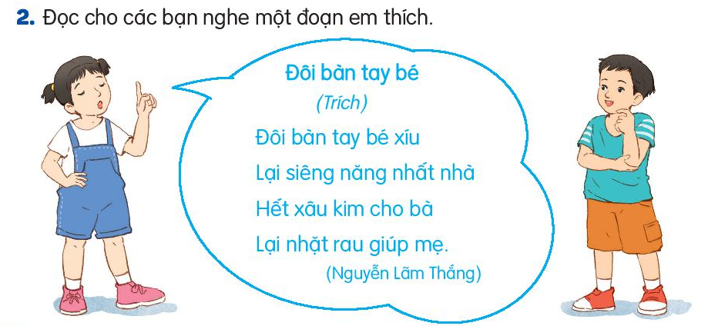

Slide 5

CỦNG CỐ BÀI HỌC

Slide 6





Dặn dò
- Viết đoạn văn kể về những việc em thường làm trước khi đi học.
- Chuẩn bị bài: Cây xấu hổ

